Slide 1
MM 117 RotatingNumbers​
hoshi524

Slide 2
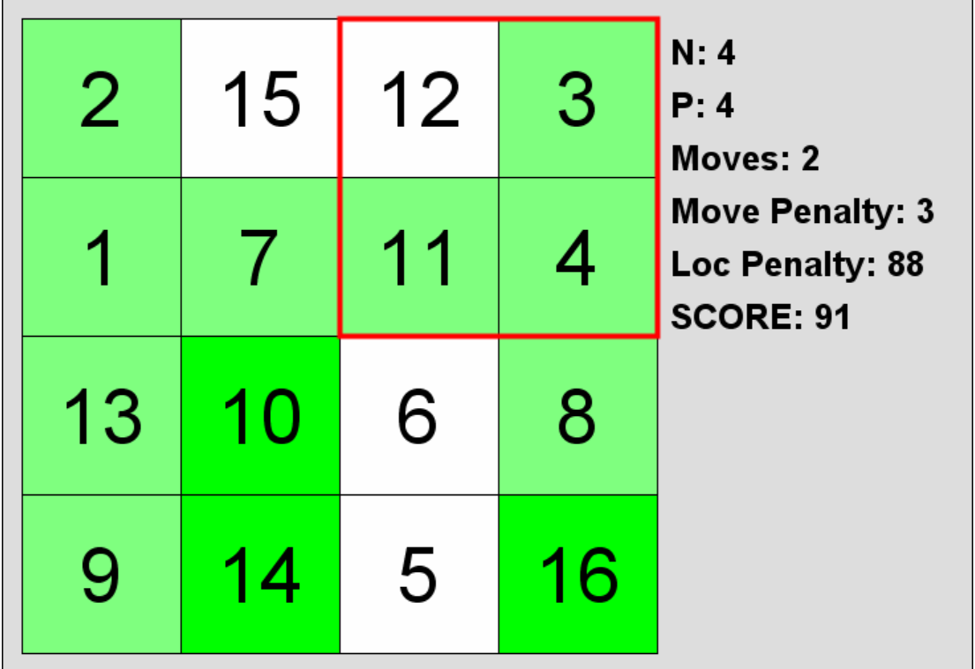
問題
https://www.topcoder.com/challenges/30122730
https://twitter.com/wleite/status/1253131089775865860
(gifを貼るとすごい重いのでURLを)

Slide 3
Penalty 最小化
Move Penalty = Σ (S – 1) ^ 1.5
S = 回転する大きさ
Loc Penalty = Σ abs(gr – r) + abs(gc - c)

Slide 4
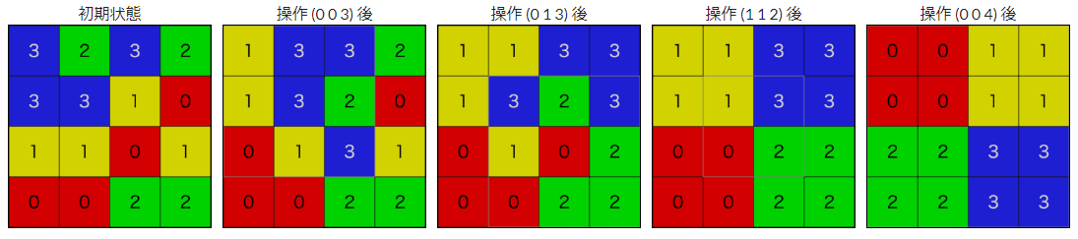
回転系問題
https://atcoder.jp/contests/rco-contest-2019-final/tasks/rco_contest_2019_final_b
まわしてそろえる
今回の方がひねってない普通の問題
Move Penaltyは変わってる

Slide 5
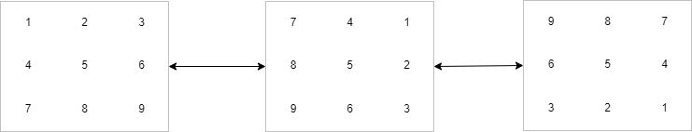
特徴
2回の回転で大きく違う状態に遷移できる
スコアをそのまま評価値にするとうまくいかない（ことがある）
要するに、左の状態を目指すより、右の状態を目指す方が手順が短いことがある
今回の問題は、大きく回転させると
Move Penaltyが大きくなるので考慮しなくてよかった

Slide 6
Move Penalty
(S-1)^1.5
S=2 → MP=1
S=3 → MP=2
S=4 → MP=5
S=5 → MP=8
S=6 → MP=11
S=7 → MP=14
任意の1つのCellを移動させる場合
S=2~3まではMP1 : 距離1
S=4以上は、距離以上のMPがかかる
複数まとめて移動させる場合は
Sが大きい方が良いので使いみちはある

Slide 7
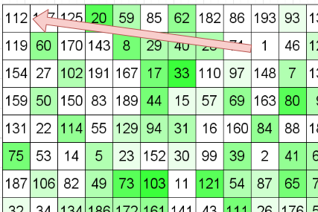
端からつめる
Cellを移動する際に周りのCellも移動させて壊すので、端から順に入れていく

Slide 8
小さいケース
DPだと3x3くらいまでしかできなさそう
(枝を刈れれば、4x4くらいいける…？)
gifをよく眺めてみるとすごく効率が良い
端からつめるが基本方針だけど
それより明らかに効率が良い手順が存在する
焼きなましが困難そうなので、ビームサーチになるが
まともな評価関数を作るのも難しそう（判断難しい）
NxNどのくらいまでビームサーチでいけるか実験する必要あり
Loc Penalty=0にする必要はないので
最悪、細かいところは気にしないで良さそう

Slide 9
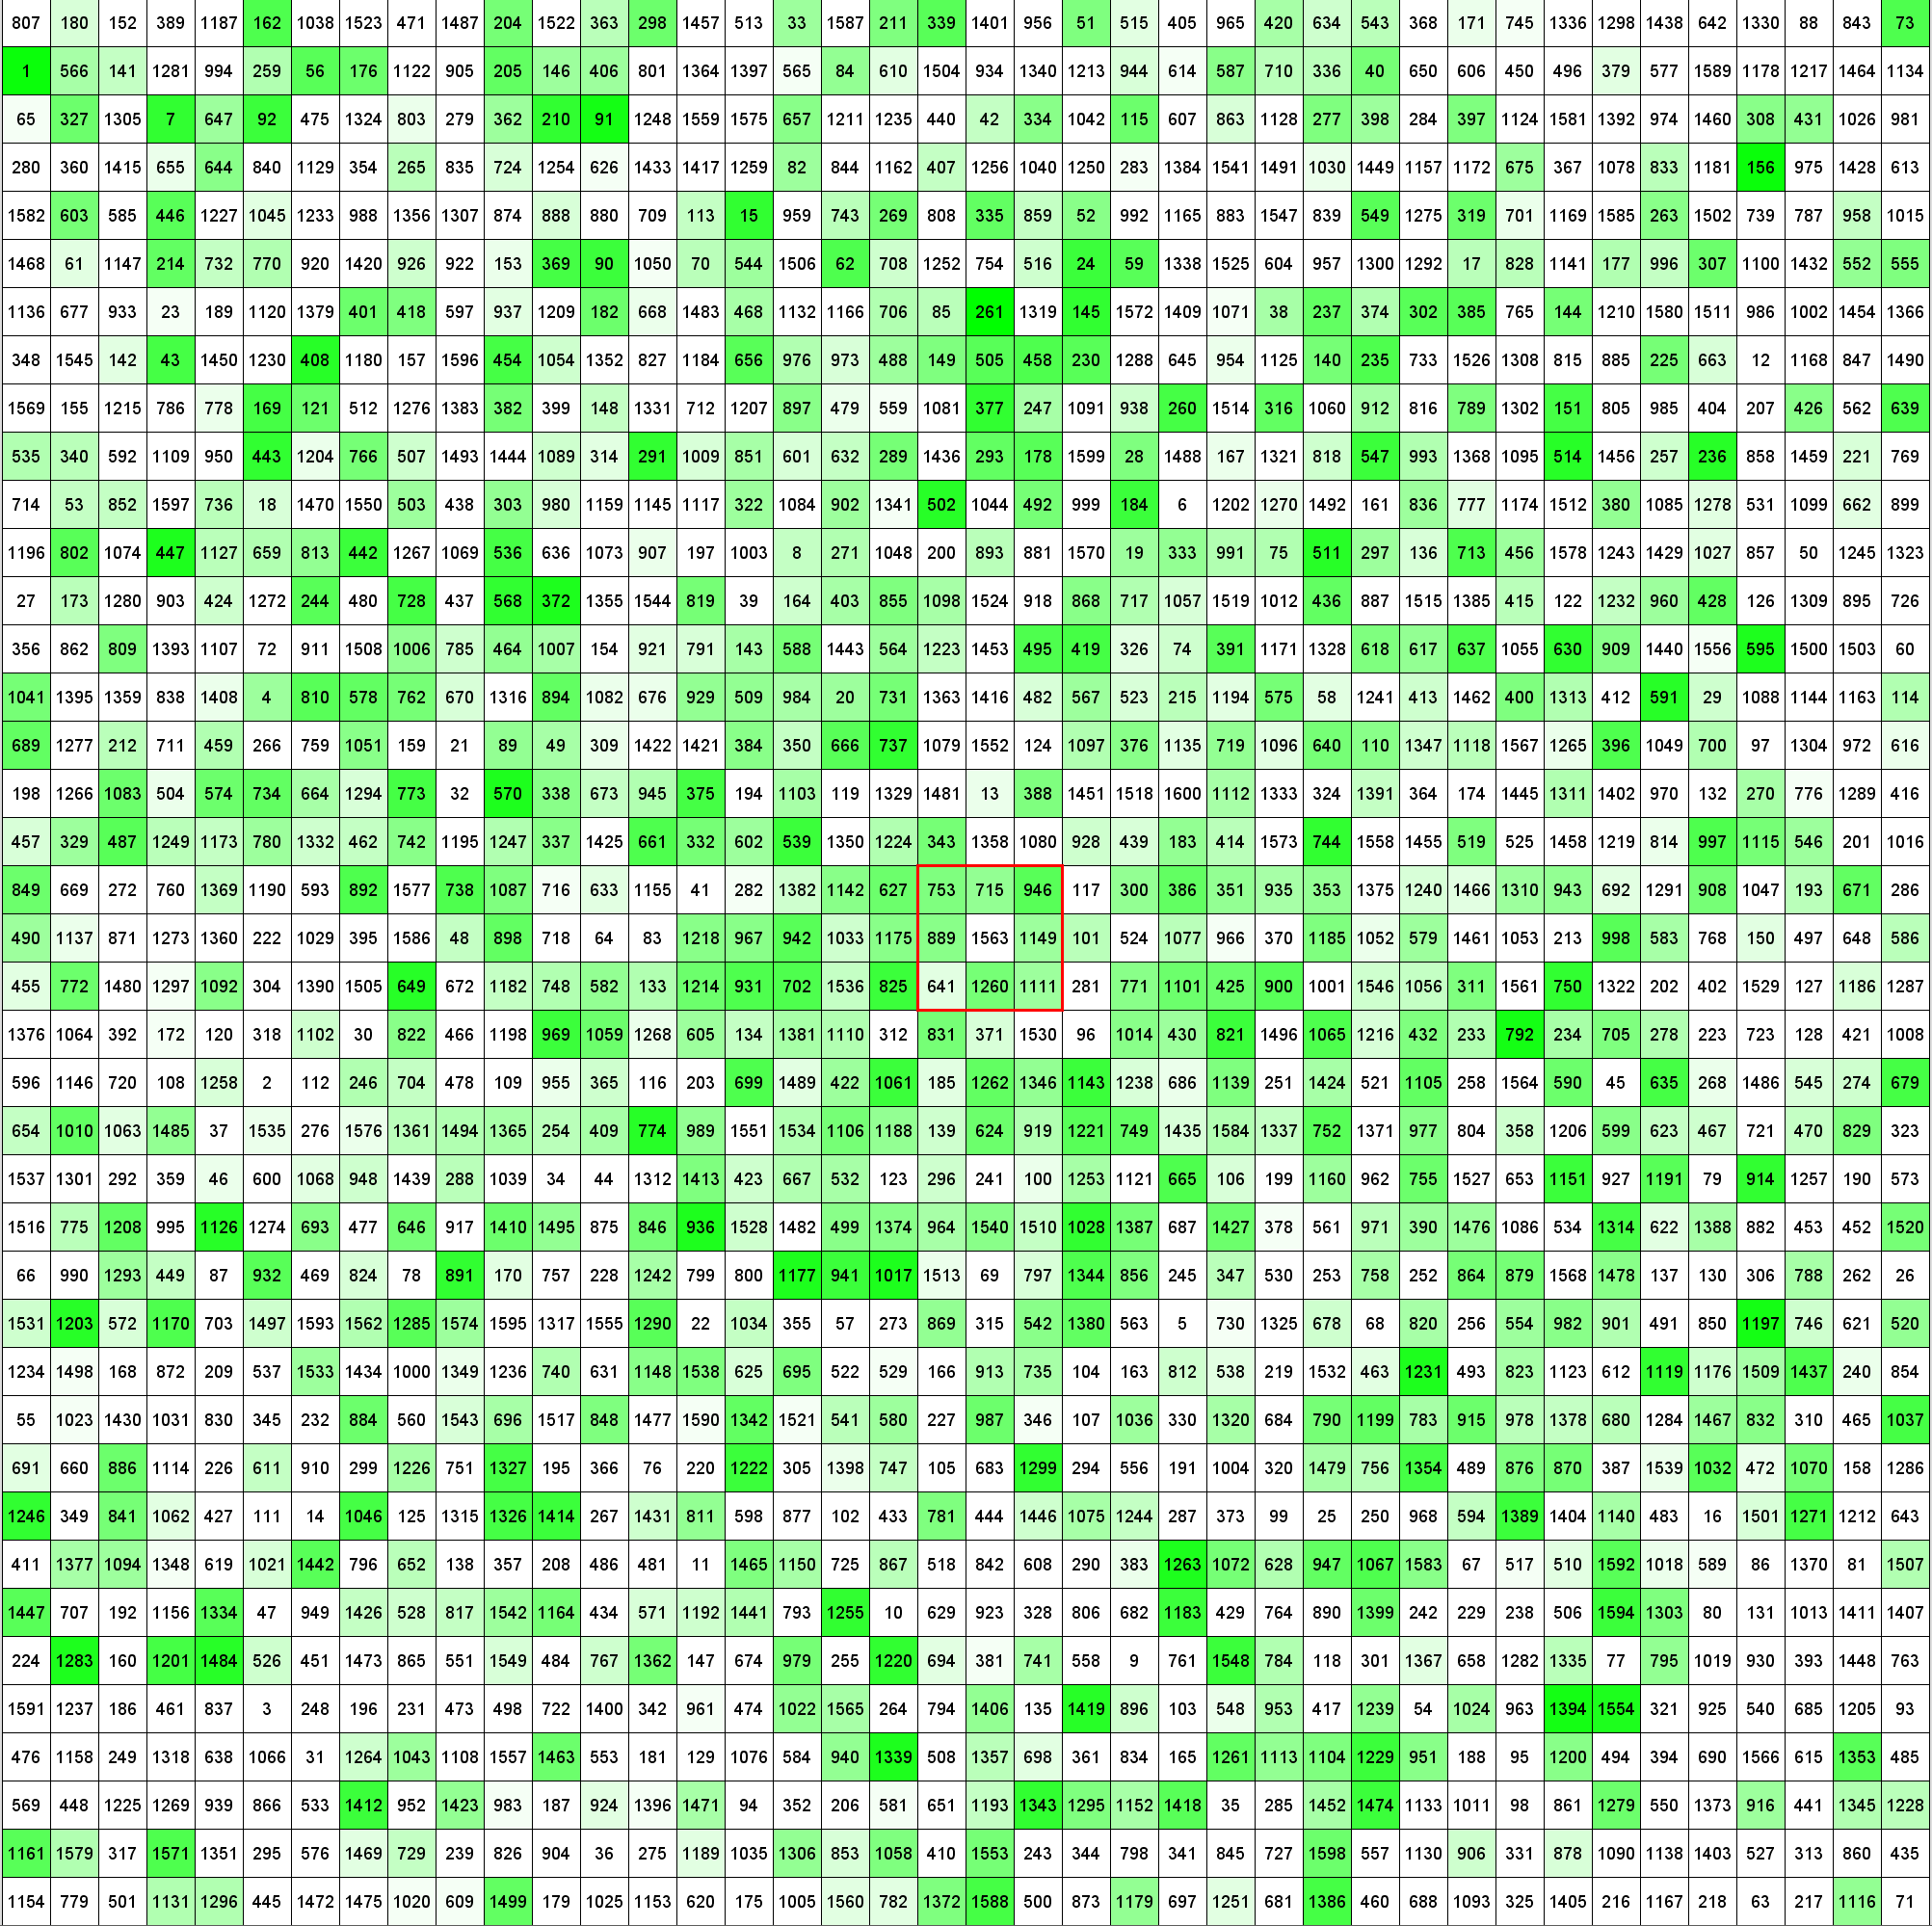
大きいケース 最大: 40x40
全体をビームサーチは到底できなさそうなので
小さい問題に分解する必要がある
端からつめる必要があるので
最上、最下、最左、最右のどれか
行列単位で順に入れていく…のが普通

Slide 10
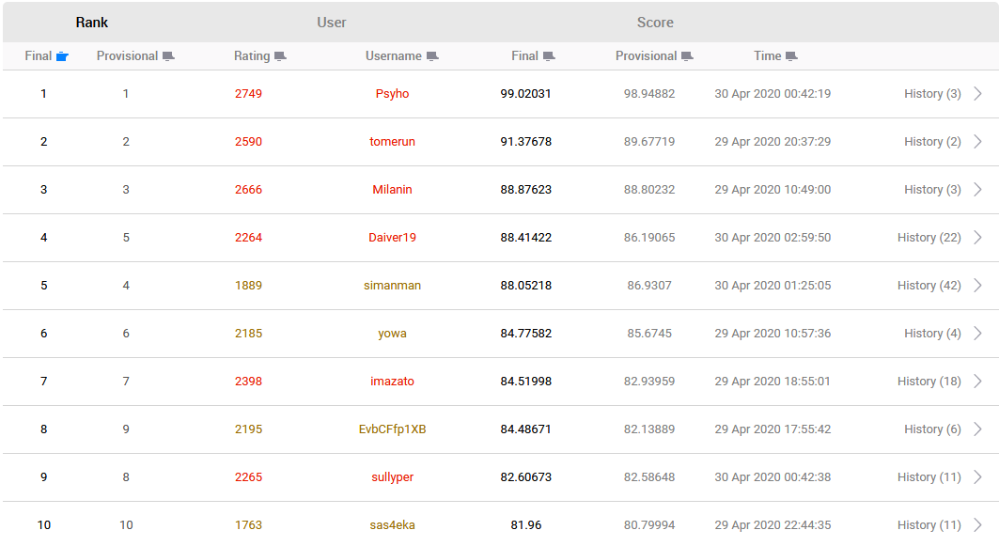
優勝者考察
Psyhoさんが2位以下を大きく離して優勝
1位: 99
2位以下: 91以下
scoreから約1割くらいpenaltyが低い

Slide 11
Psyhoさん 優勝
Forums: https://apps.topcoder.com/forums/?module=Thread&threadID=955063&start=0&mc=3#2406205
source code: https://pastebin.com/SqvXmJ8S
That was a really nice problem with some interesting complexity. Probably one of the very few ones where I had to use pen & paper.
Key observations:
P doesn't matter, you should (almost) always fully solve the board. The baseline solution is to just move numbers one by one, row by row. There are probably some cases for small boards when fully solving is suboptimal but I decided to ignore those.
The penalty function is a little bit unusual in that 2x2 & 3x3 are really cheap, 4x4-6x6 are expensive and then it gets cheaper the larger they get.
Most of the moves are independent of each other and so the number of states explode quickly. Vanilla beam search will struggle here with anything bigger than tiny.
I use a divide-and-conquer (puzzle part) solution with beam search (pathfinding part) as a building block.
I have two basic cost functions and beam search is run with one of them. Standard manhattan distance (with potential non-linear scaling) and "split" function where every number is converted to a binary value that tells which subrectangle it belongs to. The value is the distance to the correct subrectangle. The second one greatly simplifies the complexity during splitting and makes it easier to detect duplicated states. There's a variation of latter one with simultanoues 4-way split.
Building blocks:
solve_full>: Solve NxM. Small -> beam search. Medium -> do a special 4-way split + 4 x standard beam search. Big -> run solve_split.
solve_split>: Split NxM. Small -> beam search (with "split" cost function). Big Square-ish -> run enable_split and solve 2 subrectangles separately. Rectangle -> Assume NxM (where N>M). Divide roughly into NxM/2 and NxM/2, solve separately and join them by a big180TM MxM rotation in the middle.
enable_split: Make sure that two subrectangles with solved separately. In order to enable that, they need to have an exact number of each type of cell. This is achieved by a counting surplus/demand for each subrectangle and then by applying our standard binary labels to missing/surplus cells and running our standard beam search with split function.
It may sound a bit confusing but it's actually quite clear when you look in the code.
The key parts were the parallel split (that is possible thanks to enable_split) to reduce the overall size of grid search runs. And the big180TM move to join results from two different subproblems - that way we never really have to cover huge distances for any numbers outside of the big moves.
I'd imagine there are many different overall strategies here that all yield somewhat similar results.
Random interesting bits:
Since I haven't included any "combo moves" in my state transition, I rely on decent beam width in order to arrive at the solution. Because of this and because of unpredictability of my execution time, I believe I use only half alotted time or less. Doubling beam width gives me ~1.5%.
It's quite probable that I will fail few cases since I have no time checks and no fallback if one of the beam search runs fails to find solution.
Somewhat silly/cool idea if someone had way too much time: after developing a set of approaches for every NxM rectangle and gathering stats about them (average score & running times), you can do DP over all of that in order to find a nearly-optimal way of solving each problem instance.
Using dist^1.75 instead of dist for normal beam search gave me ~1% improvement.
I only do 2x2 & 3x3 rotations outside of big180TMs. With 4x4 I actually get worse score. This may hint that there's a room for improvement for finding a better penalty function

Slide 12
DeepL翻訳
興味深い複雑さを持った本当に素晴らしい問題でした。おそらく、ペンと紙を使わなければならなかった数少ない問題の一つです。
重要な観察事項です。
Pは重要ではありません。基本的な解法は、数字を一行ずつ動かしていくことです。小さな盤の場合、完全に解くことが最適ではない場合もあるでしょうが、私はそれを無視することにしました。
ペナルティ関数は、2x2と3x3が本当に安く、4x4-6x6が高く、大きくなるほど安くなるというちょっと変わったものです。
ほとんどの手はお互いに独立しているので、状態の数はすぐに爆発します。バニラのビームサーチは、小さいものよりも大きいものには苦戦するでしょう。
私は、ビームサーチ（経路探索の部分）を構成要素として、分割と征服（パズルの部分）のソリューションを使用しています。
私は2つの基本的なコスト関数を持っていて、ビームサーチはそのうちの1つで実行されます。標準的なマンハッタン距離 (潜在的な非線形スケーリングを含む) と "分割" 関数では、すべての数値がどのサブレクタングルに属するかを示す二進法の値に変換されます。値は、正しい長方形までの距離です。2番目のものは、分割時の複雑さを大幅に単純化し、重複した状態の検出を容易にします。後者のバリエーションとして、同時4分割があります。
ブロックを構成しています。
solve_full>: NxMを解く。Small -> ビームサーチ。Medium -> 特別な4分割+4×標準ビームサーチを行う。大 -> solve_split を実行。
solve_split>: NxMを分割。小 -> ビームサーチ（"split "のコスト関数を使って）。Big Squar-ish -> enable_splitを実行し、2つのサブレクタングルを別々に解く。長方形→NxMを仮定（ここではN>M）。NxM/2とNxM/2に大まかに分けて、別々に解いて、真ん中でbig180TMのMxM回転で結合する。
enable_splitを有効にします。2つのサブレクタングルが別々に解けていることを確認してください。それを有効にするためには、彼らはセルの各タイプの正確な数を持っている必要があります。これは、各サブレクタングルの余剰/需要をカウントし、不足/余剰セルに標準的なバイナリラベルを適用して、スプリット関数を使って標準的なビームサーチを実行することによって達成されます。
少し混乱しているように聞こえるかもしれませんが、実際にはコードを見ると非常にはっきりしています。
重要な部分は、グリッド検索の全体的なサイズを小さくするための並列分割（これはenable_splitのおかげで可能です）です。そして、2つの異なるサブプロブレムからの結果を結合するためのbig180TMの移動です。
全体的な戦略はいろいろあると思いますが、どれも似たような結果になります。
ランダムに面白いことを紹介します。
私は状態遷移に「コンボの動き」を含めていないので、解決策にたどり着くためには、適切なビーム幅に頼っています。これと実行時間の予測不可能性のため、半分以下の時間しか使っていないと思います。ビーム幅を2倍にすると1.5%程度になります。
ビーム幅を2倍にすると1.5%程度になりますが、タイムチェックがないので、失敗することはほとんどありません。
もし時間がありすぎる人がいたら、ちょっとばかばかしい/クールなアイデアがあるかもしれません: すべてのNxM矩形に対してアプローチのセットを開発し、それらについての統計情報(平均スコアと実行時間)を集めた後で、各問題のインスタンスを解くためのほぼ最適な方法を見つけるために、それらすべてのDPを行うことができます。
通常のビーム探索ではdistの代わりにdist^1.75を使うことで1%程度の改善が得られました。
私はbig180TMs以外では2x2と3x3の回転しかしていません。4x4では、実際にはスコアが悪くなります。これは、より良いペナルティ関数を見つけるための改善の余地があることを示唆しているかもしれません。

Slide 13
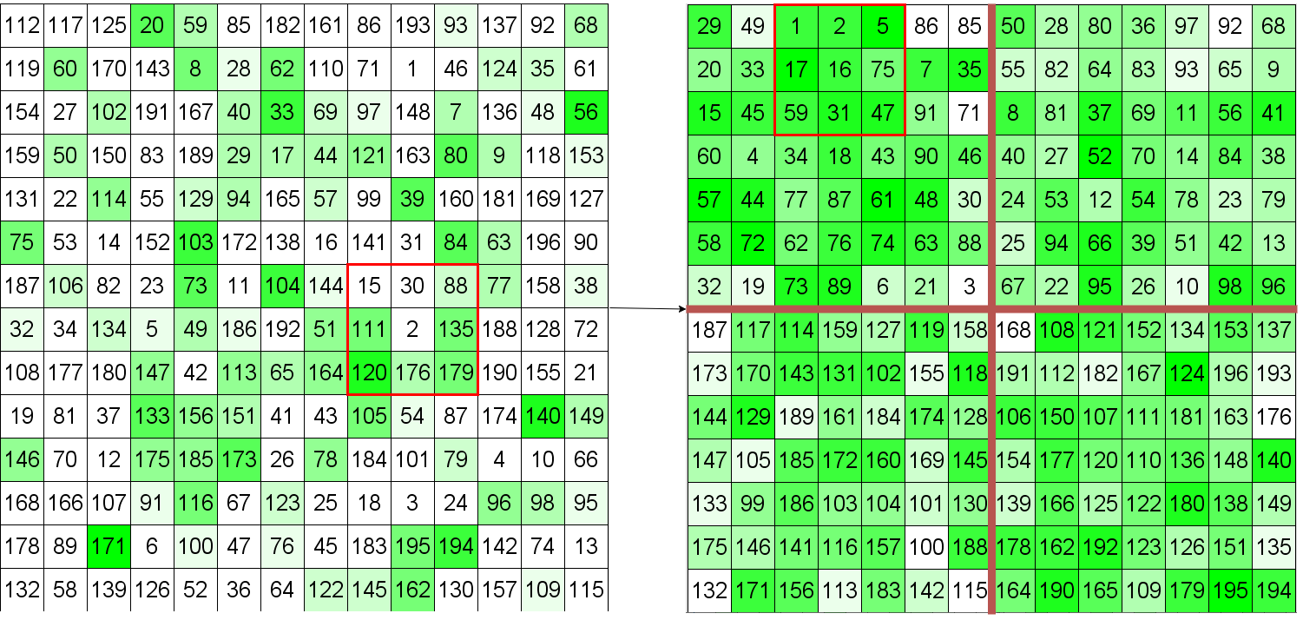
小さく分割する
14x14 → 7x7 * 4 に分割

Slide 14
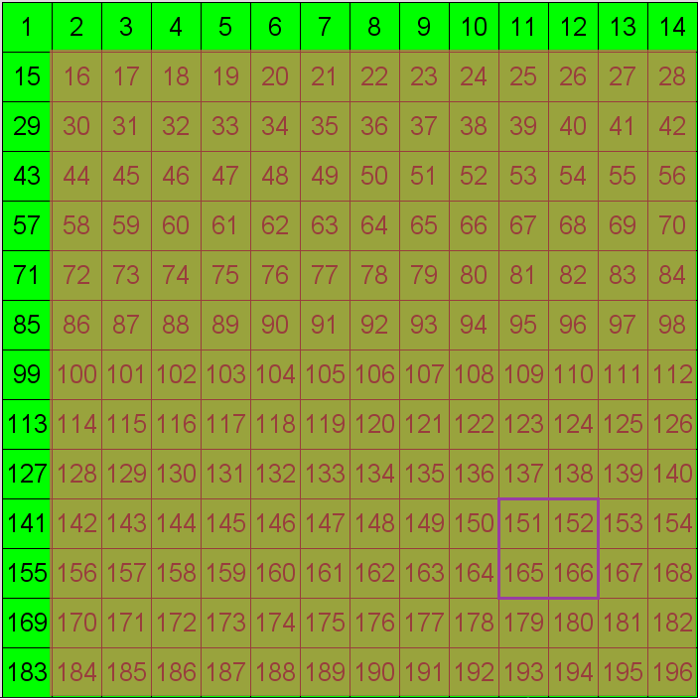
後付考察
端からつめる場合、多くの部分が壊れる
→効率が悪くなりがち
ビームサーチ解は壊れる部分を緩和している
小さい問題に分割する方法は
ビームサーチが適用可能な箇所が増えるので
その分、scoreが改善している…気がする
小さく分割するコストがどれくらいになるのか
少し想像しづらい。実験するしかないか？

Slide 15
詳細：コード読み中…
7x7以下は分割せずそのまま解く
評価値は、dist^1.75
「まわしてそろえる」が部分問題として出てくる
時間を使い切ってない
ビームサーチの時間管理が面倒
何らかの答えをもっておきたいが、ビームサーチがnot頻出なので枯れない
答えを知った後だと、極めて自然なアプローチに感じる

Slide 16
Link
https://togetter.com/li/1501039
https://bitbucket.org/tomerun/marathon/src/master/MM117/memo.md

